Slide 1


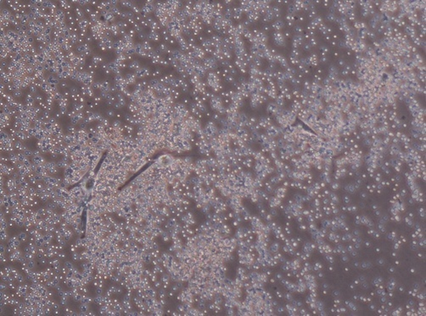
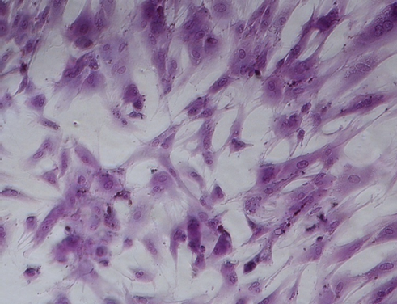
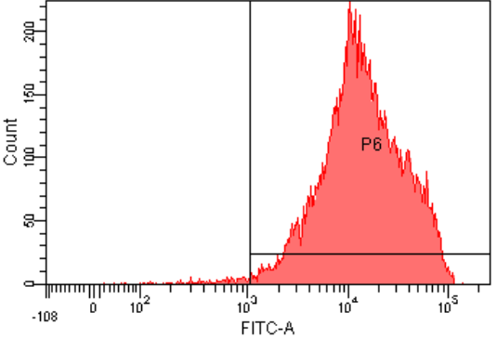
EVALUAREA POTENȚIALULUI PROLIFERATIV AL CELULELOR STEM ENDOMETRIALE DE OAIE
PALL EMOKE , CENARIU MIHAI , DUCA GHEORGHITA, SPINU MARINA , SANDRU CARMEN DANA , CIUPE SIMONA, BORZAN MIHAI
ACADEMIA DE ȘTIINȚE AGRICOLE ȘI SILVICE
“GHEORGHE IONESCU ȘIȘEȘTI”
INSTITUTULUI DE CERCETARE-DEZVOLTARE PENTRU MONTANOLOGIE CRISTIAN – SIBIU
REZUMAT
În recenta dezvoltare a medicinei veterinare, terapia cu celule stem a devenit din ce în ce mai frecvent utilizată, atât în cazul animalelor de companie, cât și la animalele de rentă. Printre tipurile de celule stem care au captat atenția cercetătorilor, se numără celulele stem hematopoietice (HSCs) și celulele stem mezenchimale (MSCs). Un interes crescând se manifestă în cercetarea prezenței și funcționalității celulelor endometriale la animalele de fermă, datorită potențialului lor deosebit de important în domeniul reproducției și al tratamentului unor patologii uterine. Se estimează că MSCs endometriale ar putea avea un impact semnificativ și în alte aspecte ale medicinei veterinare, inclusiv terapia transplantului și medicina regenerativă. În vederea investigării potențialului terapeutic al acestor celule, studiul nostru s-a concentrat pe izolarea, cultivarea și caracterizarea MSCs endometriale de oaie Această cercetare aduce un aport semnificativ într-un domeniu emergent și promițător, oferind perspective importante asupra fiziologiei și biologiei acestor celule, și contribuind la înțelegerea fiziopatologiei afecțiunilor reproductive la animalele destinate producției și la dezvoltarea unor noi modalități terapeutice.
REZULTATE ȘI DISCUȚII
Pentru izolarea celulelor stem de la nivel endometrial ovin s-au optat lângă tratamentul cu enzime proteolitice şi cocultivarea cu explantele tisulare reziduale. La 24 de ore de la adăugarea celulelor provenite din endometrul ovin s-a observat o heterogenitate celulară moderată, gradul mediu de ataşare fiind de 25% ± 5. După 48 de ore, media gradului de ataşare celulară s-a situat la 53,3% ± 4,37, în timp ce după o perioadă de 72 de ore, aceasta a avut o creştere de aproape 20% ± 2,4 faţă de ziua anterioară. În scopul calculării CFU-f, culturile au fost fixate după 10 zile, obținând o medie a numărului de CFU-F de 31 ± 9.16 colonii/100 cm² la pasajul 5 și 37.66± 4.10 pentru pasajul 6. Capacitatea de migrare, obţinută pentru pasajul 5 a prezentat o medie de 0.26 mm² /24 h ± 0.05, cu limite cuprinse între 0.21 mm² /24h ± 0.05 şi 0.34 mm² /24h ± 0.05. În cazul pasajul 6 media capacității de migrare a fost de 0.277 mm²/24h ±0.03 cu limite cuprinse între 0.22 mm² /24h ±0.03 și 0.31 mm² /24h ± 0.03. Studiul nostru confirmă natura mezenchimală a celulelor stem izolate din endometru, așa cum este evidențiată de caracteristicile lor specifice și expresia markerilor celulari CD44, CD90, CD105.
Populație celulară heterogenă derivată din țesut endometrial ecvin, celulele atașate (24h) au aspect fusiform (× 10)
Fotomicrografii reprezentative - clustere celulare colorate cu cristal violet
Rezultatele analizelor imunofenotipice pentru CD44, CD90, CD105
CONCLUZII
Timpul de dedublare celulară
Rezultatele testului CFU-F - p 5 și p6
Studiul nostru evidențiază capacitatea robustă de clonogenitate, potențialul de migrare și capacitatea proliferativă a celulelor stem izolate din endometrul de oaie, indicând promisiunea lor pentru terapiile regenerative. Analiza imunofenotipică a confirmat natura mezenchimală a acestor celule, validând potențialul lor pentru aplicații terapeutice. Potențialul regenerativ al celulelor stem mezenchimale endometriale sugerează rolul lor în repararea țesuturilor, în special în aparatul genital femel. Cu toate acestea, introducerea cu succes a terapiilor bazate pe celule stem în practica clinică necesită personal medical bine pregătit, echipament specializat, cooperarea pacienților și o comunicare eficientă între medici și proprietarii de animale. În ansamblu, acest studiu indică potențialul terapeutic al celulelor stem endometriale și subliniază importanța unor cercetări multiple în medicina regenerativă veterinară.
BIBLIOGRAFIE
.
1.Dominici M, Le Blanc K, Mueller I, Slaper-Cortenbach I, Marini F, Krause D, Deans R, Keating A, Prockop Dj, Horwitz E. 2006, Minimal criteria for defining multipotent mesenchymal stromal cells. The International Society for Cellular Therapy position statement. Cytotherapy. 2006;8(4):315-7.
2.Emmerson SJ, Gargett CE. 2016, Endometrial mesenchymal stem cells as a cell based therapy for pelvic organ prolapse. World J Stem Cells. 26;8(5):202-15.
3.Letouzey V, Tan KS, Deane JA, Ulrich D, Gurung S, Ong YR, Gargett CE. 2015, Isolation and characterisation of mesenchymal stem/stromal cells in the ovine endometrium. PLoS One. 18; 10(5):e0127531.
CONFERINTA ANIVERSARA ICAR ed. III
Bucuresti, 30 mai 2024

